Slide 1

Redo för ett helt arbetsliv
Lektion 6 av 6 – “Arbetsmiljökunskap för unga”
Notes:
Instruktion
Berätta för eleverna att det nu är dags för den avslutande lektionen i utbildningen arbetsmiljökunskap för unga. Eleverna ska få presentera sin arbetsmiljö som de skapade i lektion 5 samt göra ett arbetsmiljöquiz där de får testa sina kunskaper.

Slide 2
Presentera er arbetsmiljö
Medan du lyssnar på presentationerna. Fundera på dessa frågor:
Var det någon av arbetsmiljöerna som tilltalade dig lite extra?
Varför? Du/ni får inte välja er egen.
Vilka arbetsmiljöer hade fokuserat lite mer på de fysiska faktorerna? Vilka faktorer hade de tänkt på?
Vilka arbetsmiljöer hade fokuserat lite mer på de psykosociala faktorerna?
Vilka faktorer hade de tänkt på?
Innehöll någon arbetsmiljö arbete med digitala verktyg av något slag?
Hur hade gruppen tänkt på arbetsmiljön kring dem?
Notes:
Instruktion
Varje elevgrupp presenterar sin arbetsmiljö som de skapade i lektion 5. Eleverna går fram till den platsen i rummet där deras arbetsmiljö är uppsatt. De eleverna som lyssnar på presentationen ska under tiden fundera på några frågor.
Låt eleverna reflektera enskilt en stund och skriva ner sina tankar mellan varje presentation. Eleverna behöver linjerat papper och penna till detta.
När en grupp har presenterat klart går de och sätter sig varav nästa grupp går fram och presenterar.
Här är frågorna de ska reflektera kring. Visa frågorna i bild så att eleverna kan se frågorna medan de lyssnar.
Var det någon av arbetsmiljöerna som tilltalade dig lite extra?
Varför? Du/ni får inte välja er egen.
Vilka arbetsmiljöer hade fokuserat lite mer på de fysiska faktorerna? Vilka faktorer hade de tänkt på?
Vilka arbetsmiljöer hade fokuserat lite mer på de psykosociala faktorerna?
Vilka faktorer hade de tänkt på?
Innehöll någon arbetsmiljö arbete med digitala verktyg av något slag? Hur hade gruppen tänkt på arbetsmiljön kring dem?
När alla grupper har presenterat får de sitta och diskutera frågorna tillsammans i sin grupp. Låt eleverna diskutera om de kunde se några likheter och skillnader mellan de olika arbetsmiljöerna.
En person från varje grupp redovisar vad gruppen har pratat om för hela klassen.
Syfte
Omsätta de teoretiska kunskaper de fått om arbetsmiljö i samtliga tidigare moduler om fysisk- och psykosocial-arbetsmiljö.

Slide 3
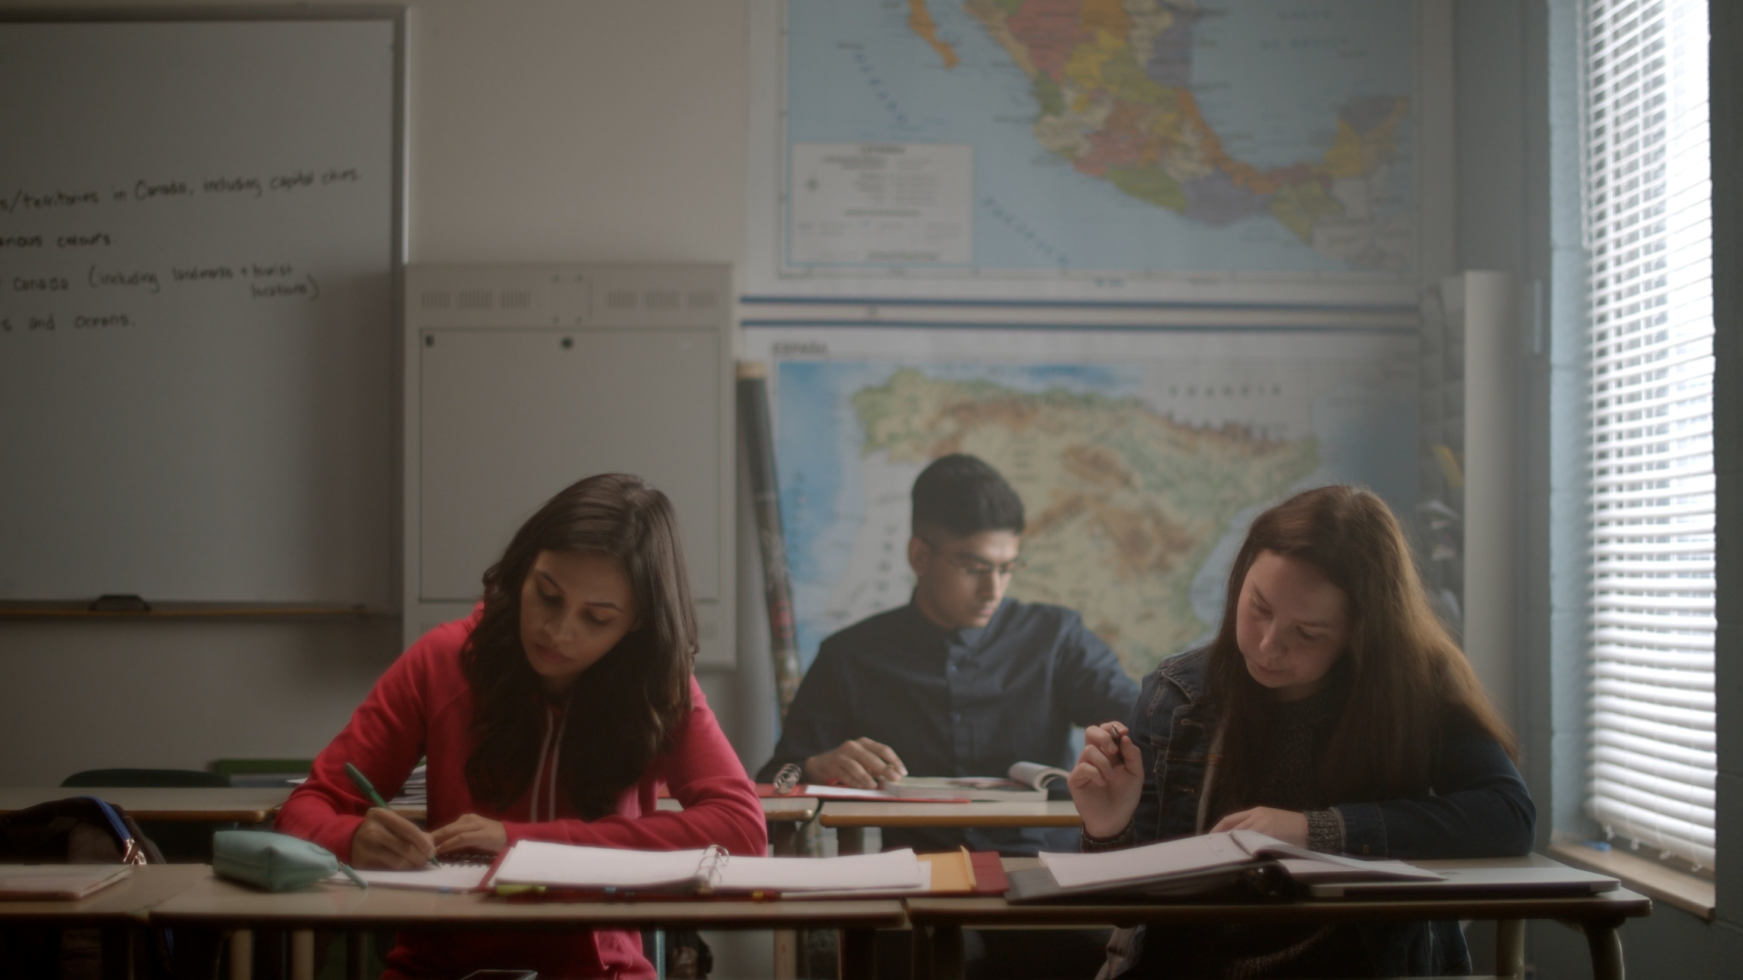
Arbetsmiljö för unga- arbetsmiljöquiz
Notes:
Nu ska vi se vad ni har lärt er om arbetsmiljö. Det är dags för ett arbetsmiljöquiz.

Slide 4
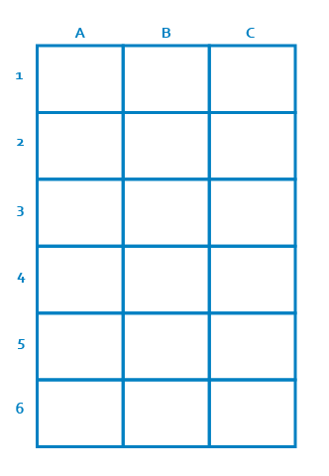
Så fyller du i arbetsmiljöquizet
Nu får du en chans att testa vad du lärt dig om arbetsmiljö.
Du kommer svara på sex frågor – alla frågor presenteras i en bild.
Notes:
Så går arbetsmiljöquizet till
Quizet består av 6 frågor.
Du kommer få påståenden i text och bild.
Du kryssar i – A, B eller C – på din quizrad
Frågorna kommer visas på skärmen.
När du har svarat på alla frågor, byter du quizrad med en klasskompis så ni kan rätta varandras.
Om någon elev vill resonera kring bilderna och har svarat annorlunda så uppmuntra det. Det finns inte riktigt något rätt eller fel om de har bra argument kring varför de tycker som de gör.
Syfte:
Låta eleverna individuellt testa kunskaper de fått från lektionerna.

Slide 5
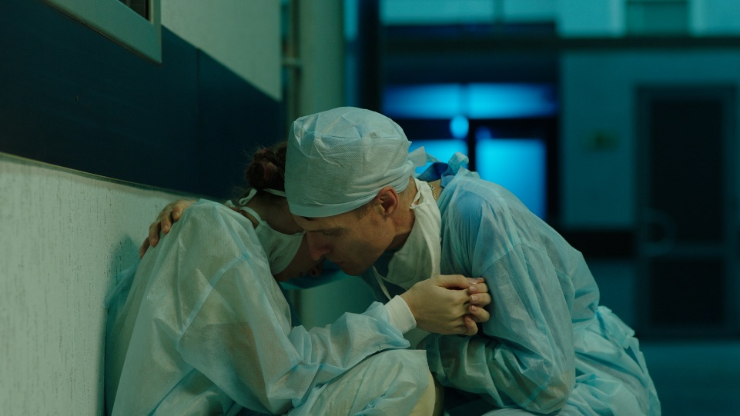
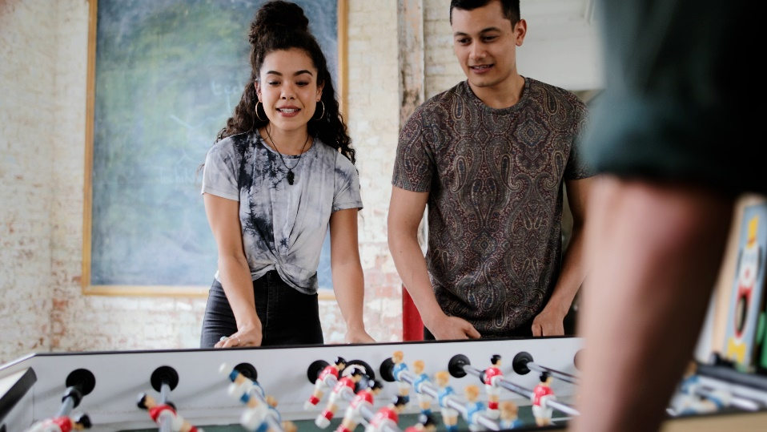
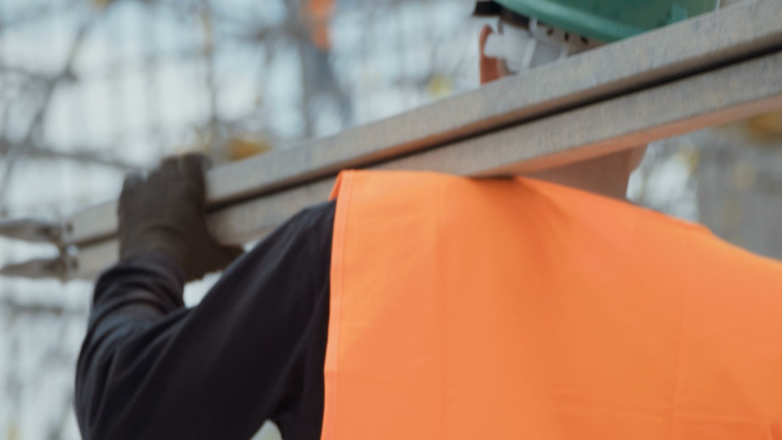
1. Vilken av dessa situationer visar en fysisk arbetsmiljö?
A.
B.
C.
Notes:
Läs upp fråga 1: Vilken av dessa är en fysisk arbetsmiljöfaktor?
Om någon elev vill resonera kring bilderna och har svarat annorlunda så uppmuntra det. Det finns inte riktigt något rätt eller fel om de har bra argument kring varför de tycker som de gör.

Slide 6
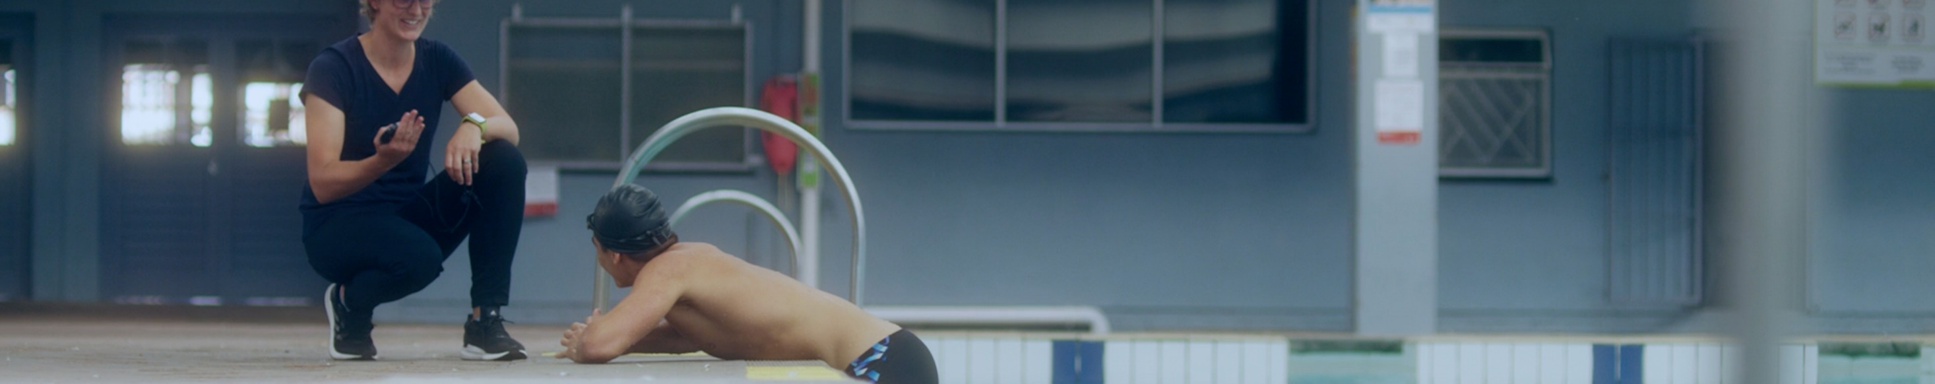
2. Vad är exempel på psykosocial arbetsmiljö?
A.
Teknik, redskap, farliga ämnen och säkerhet
B.
Stress, konflikter, beröm och gemenskap
C.
Ljud, ljus , värme och luft.
Notes:
Instruktion:
Läs upp fråga 2: Vad är exempel på psykosocial arbetsmiljö?
Och påståendena:
A. Teknik, redskap, farliga ämnen och säkerhet.
B. Stress, konflikter, beröm och gemenskap.
C. Ljud, ljus, värme och luft.

Slide 7
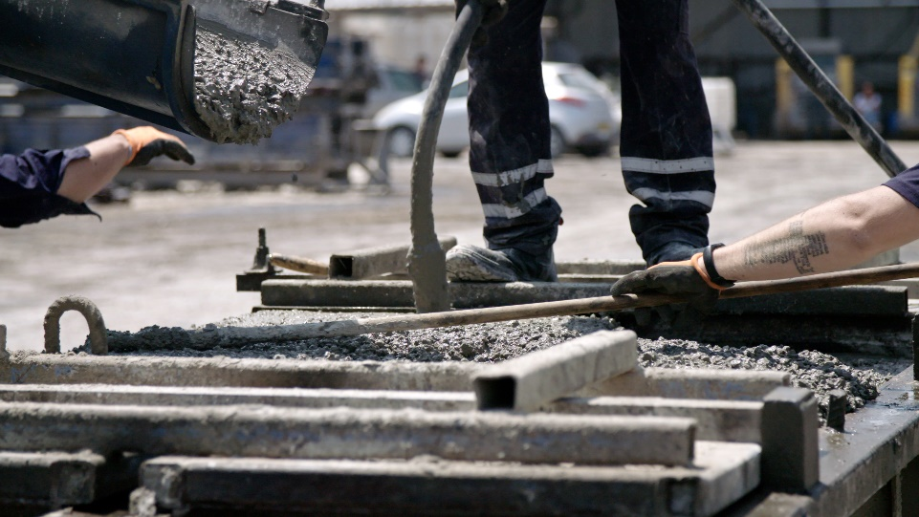
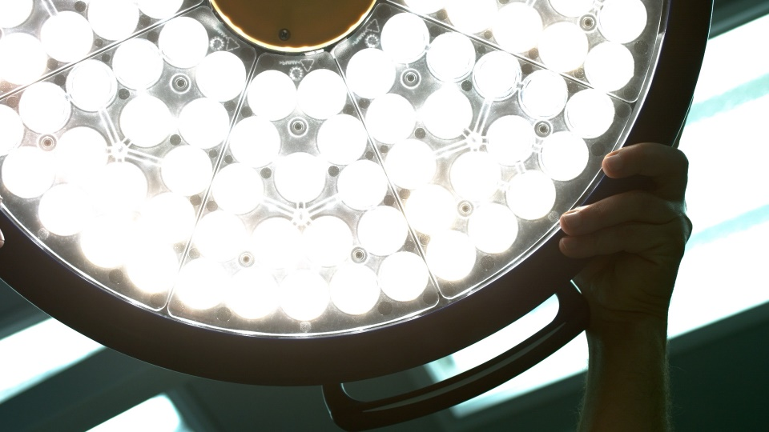
3. Vilken situation är inte en fysisk risk i arbetsmiljön?
A.
B.
C.
Notes:
Läs upp fråga 3: Vilken är inte en fysisk risk i arbetsmiljön?
Om någon elev vill resonera kring bilderna och har svarat annorlunda så uppmuntra det. Det finns inte riktigt något rätt eller fel om de har bra argument kring varför de tycker som de gör.

Slide 8
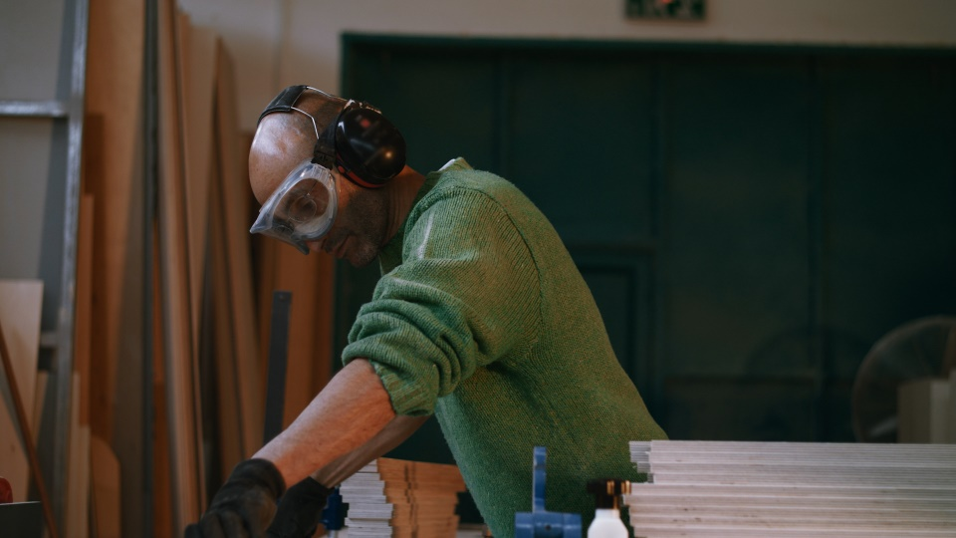
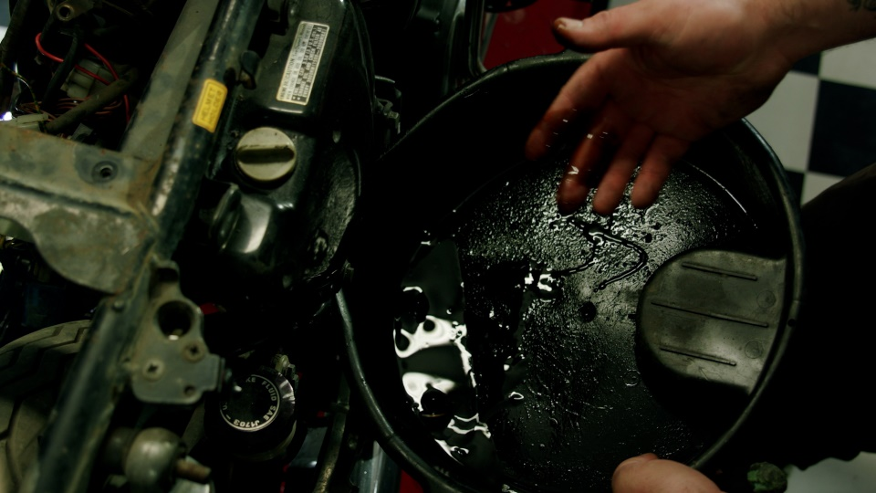
4. Vilken av dessa är en psykosocial arbetsmiljöfaktor?
A.
B.
C.
Notes:
Instruktion:
Läs upp fråga 4: Vilken av dessa är en psykosocial arbetsmiljöfaktor?
Om någon elev vill resonera kring bilderna och har svarat annorlunda så uppmuntra det. Det finns inte riktigt något rätt eller fel om de har bra argument kring varför de tycker som de gör.

Slide 9
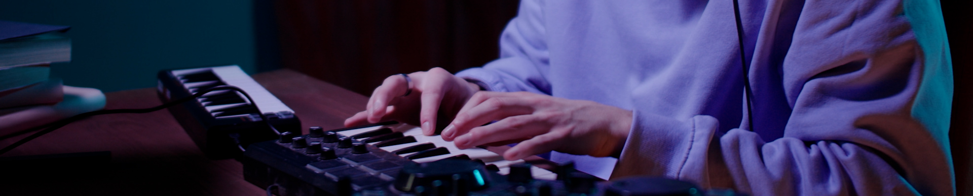
5. Vilket påstående stämmer in på digital arbetsmiljö?
A.
Du kan titta på en skärm hur mycket du vill på dagarna bara du sover 8 timmar per natt.
B.
Vi vet exakt hur de digitala verktygen påverkar oss – men vi väljer att inte berätta det.
C.
Forskning visar att vi fortfarande behöver träffas fysiskt i verkligheten för att må bra.
Notes:
Läs upp Fråga 5: Vilket påstående stämmer in på digital arbetsmiljö? Och påståenden:
A.
Du kan titta på en skärm hur mycket du vill på dagarna bara du sover 8 timmar per natt.
B.
Vi vet exakt hur de digitala verktygen påverkar oss – men vi väljer att inte berätta det.
C.
Forskning visar att vi fortfarande behöver träffas fysiskt i verkligheten för att må bra.

Slide 10
6. Varför är det viktigt med kunskaper kring arbetsmiljö?
A.
B.
C.
Du kan jobba och hålla dig frisk på din arbetsplats.
För det står i lagboken
Om du inte vet vad en arbetsmiljö är blir det svårt att få ett jobb.

Slide 11
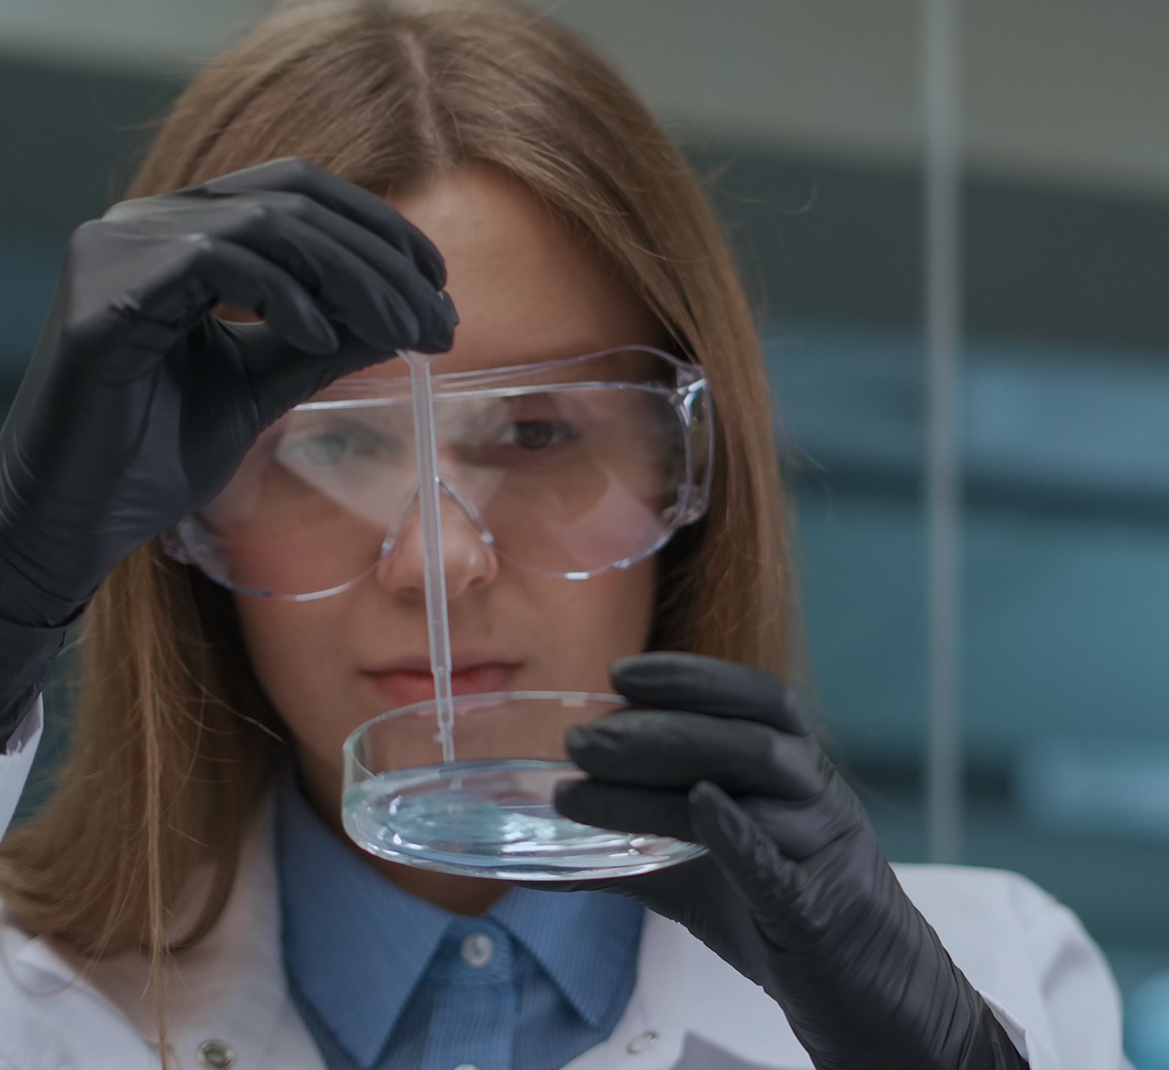
Rättning
Hur gick det?
Ta hjälp av varandra, rätta och diskutera.

Slide 12
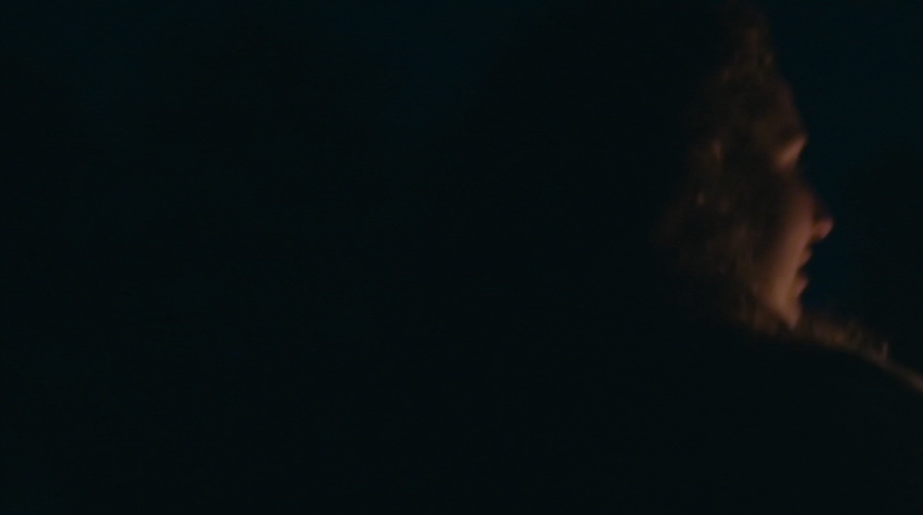
Notes:
Instruktion:
Starta filmen
Om filmen
Filmen ger exempel på de arbetsmiljösituationer som eleverna i framtiden kommer vara i – och gratulerar eleverna till att de nu har fått kunskaper om arbetsmiljö som de kan använda för resten av sitt arbetsliv.
En blandning av fyrverkier och arbetsmiljöer.
Syfte:
Ge eleverna ett minnesvärt avslut av lektionerna om arbetsmiljö.

Slide 13


Om projektet
– Arbetsmiljökunskap för unga
Projektet Arbetsmiljökunskap för unga är finansierat av Nordiska ministerrådets arbetsmiljöutskott och syftar till att öka kunskapen om arbetsmiljö hos ungdomar i Norden.
Lektionsmaterialet i sex delar är framtaget av en projektgrupp bestående av högstadielärare, studie- och yrkesvägledare, arbetsmiljöforskare, kommunikatör och analytiker.
Lektionerna har testats på högstadieelever vid Kunskapsakademin i Sundsvall, Sverige.
Läs mer om projektet på Myndigheten för arbetsmiljökunskaps webbplats.

Slide 14
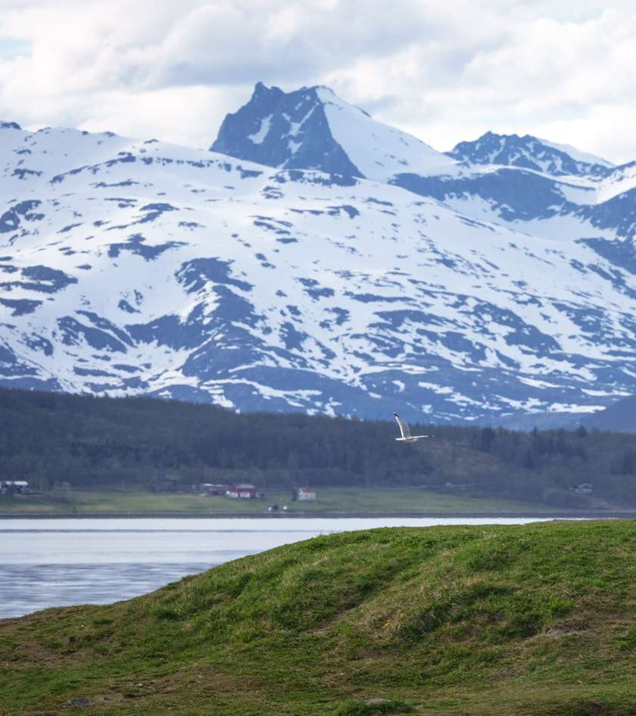
Om
Nordiska ministerrådet –
Nordiska ministerrådet arbetar för gemensamma nordiska lösningar inom områden där de nordiska länderna kan uppnå större resultat genom att samarbeta än genom att lösa uppgifterna var för sig.
Ett bra arbetsliv spelar en central roll för utvecklingen av de nordiska välfärdssamhällena, för näringslivet och för individen.
Samarbetet omfattar sysselsättning och arbetsmarknad samt arbetsmiljö och arbetsrätt.

